Slide 1
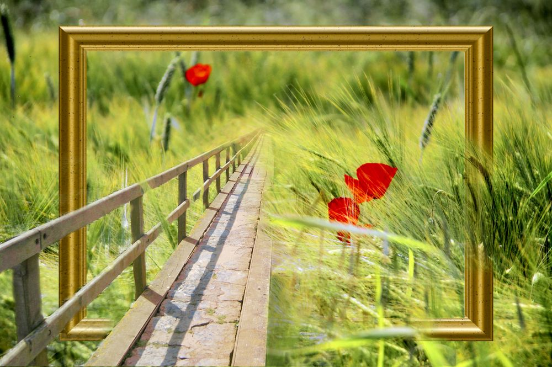
Carlos Cano.
Que es lo que será…
Jagadir Ppsx
Automático

Slide 2

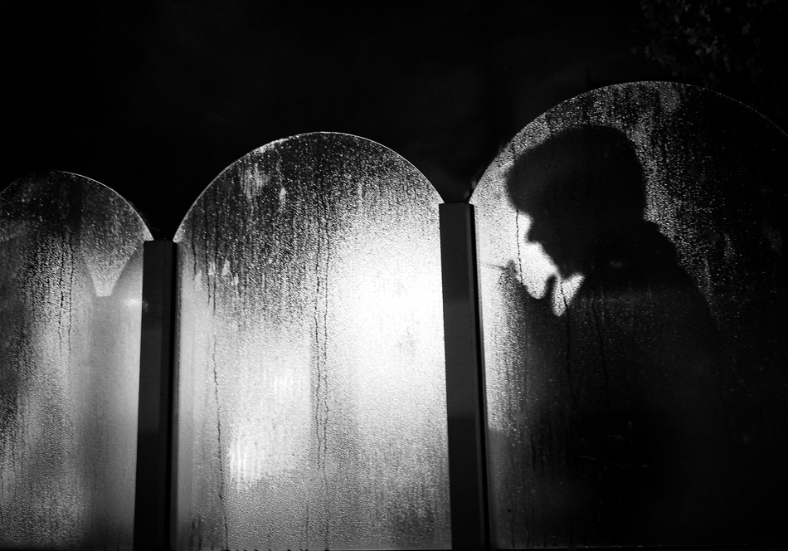
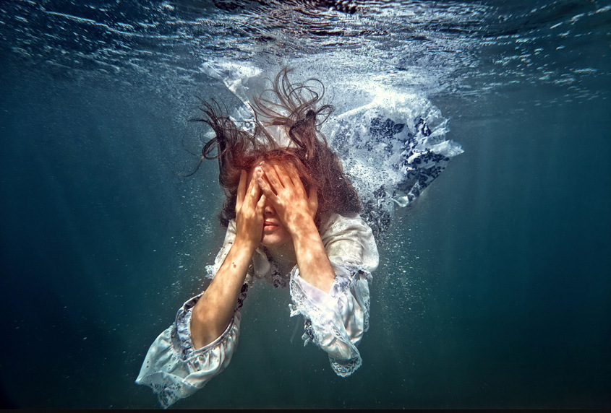
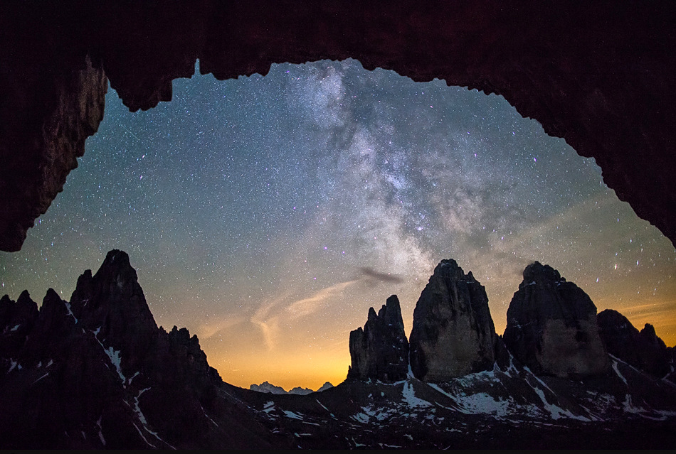
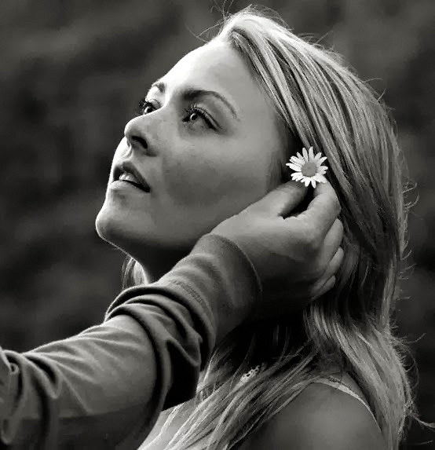
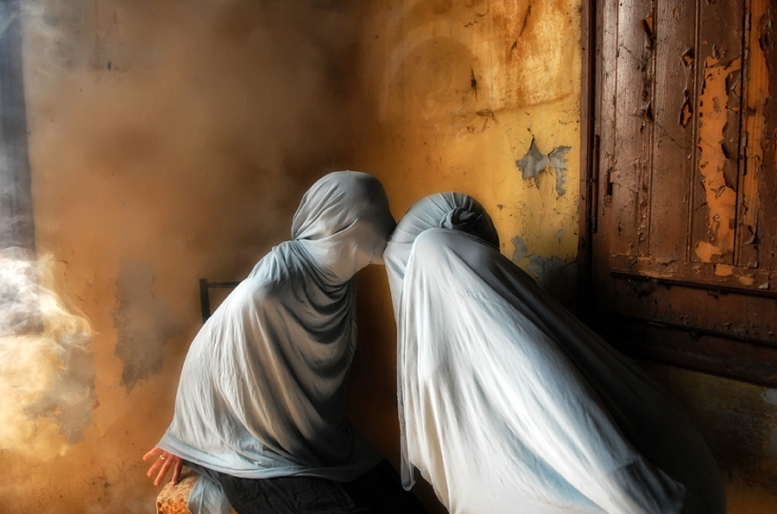
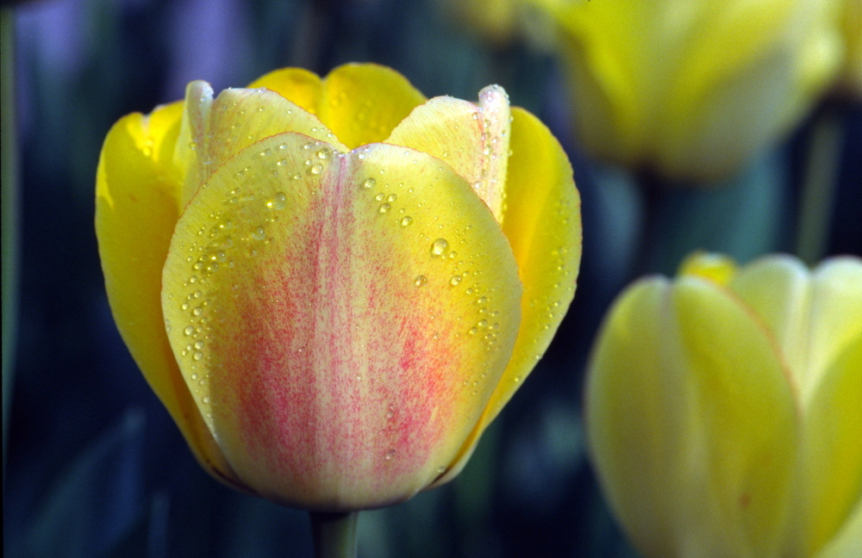
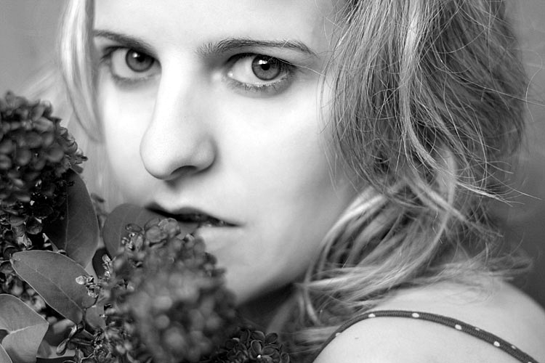
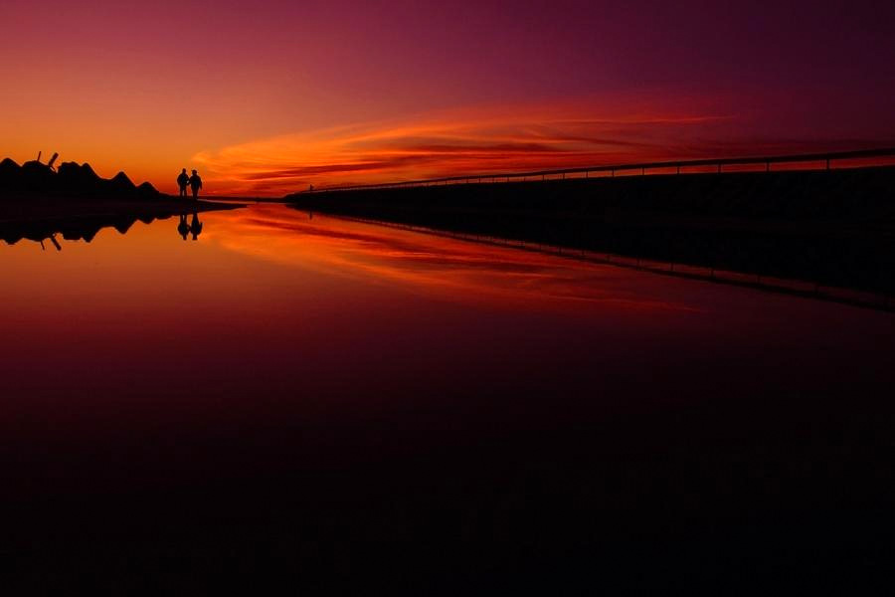
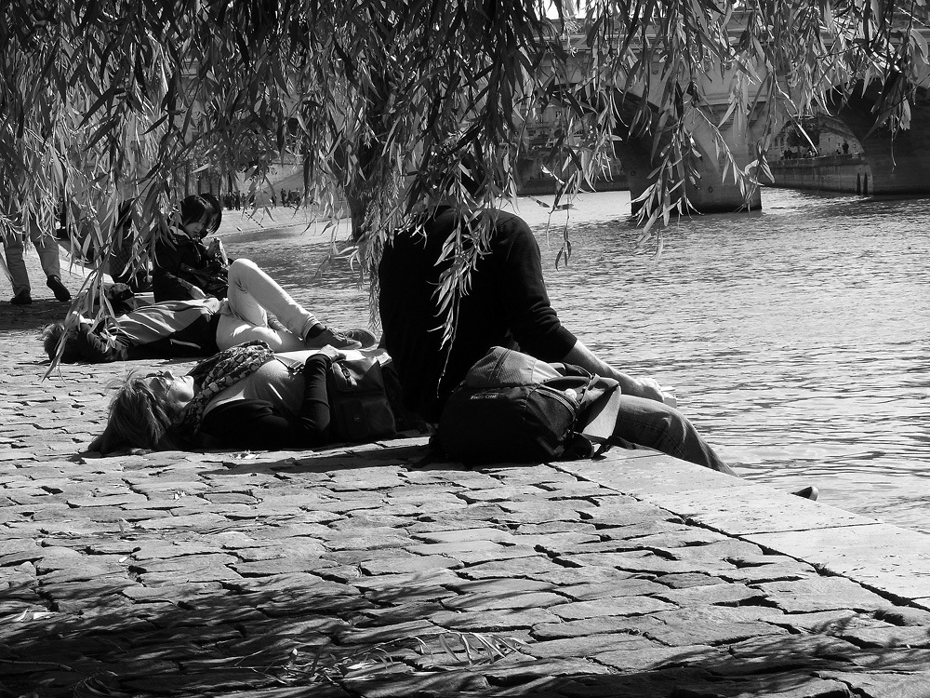



Slide 3

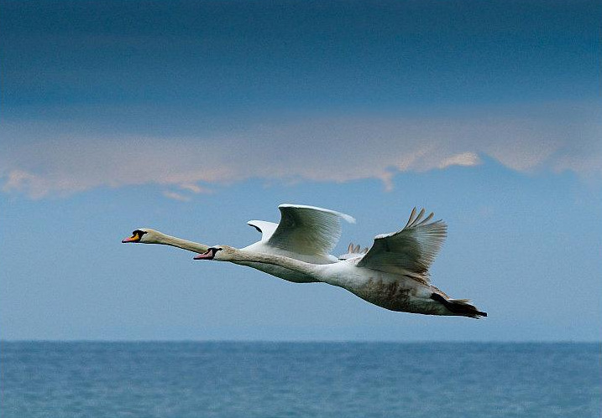
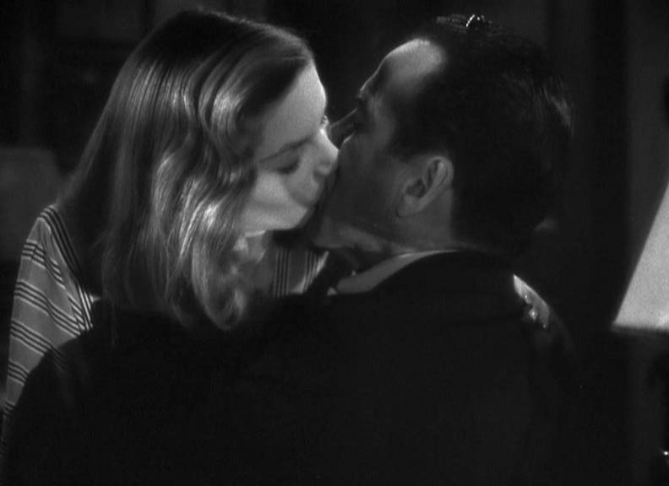
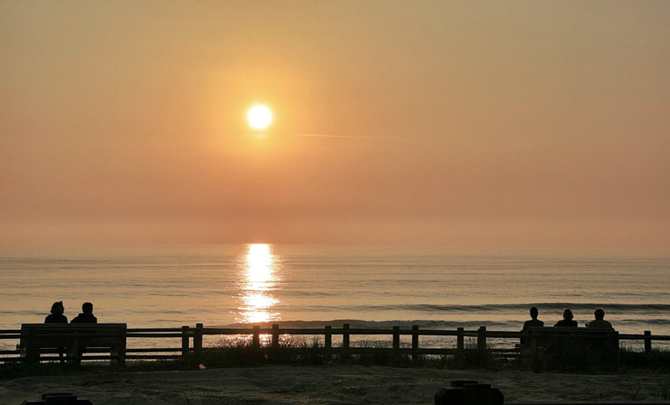
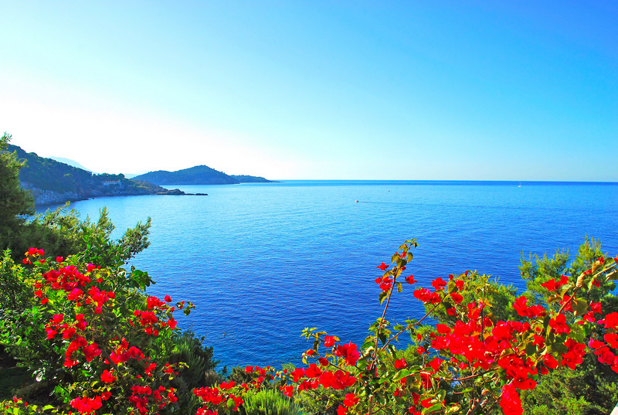
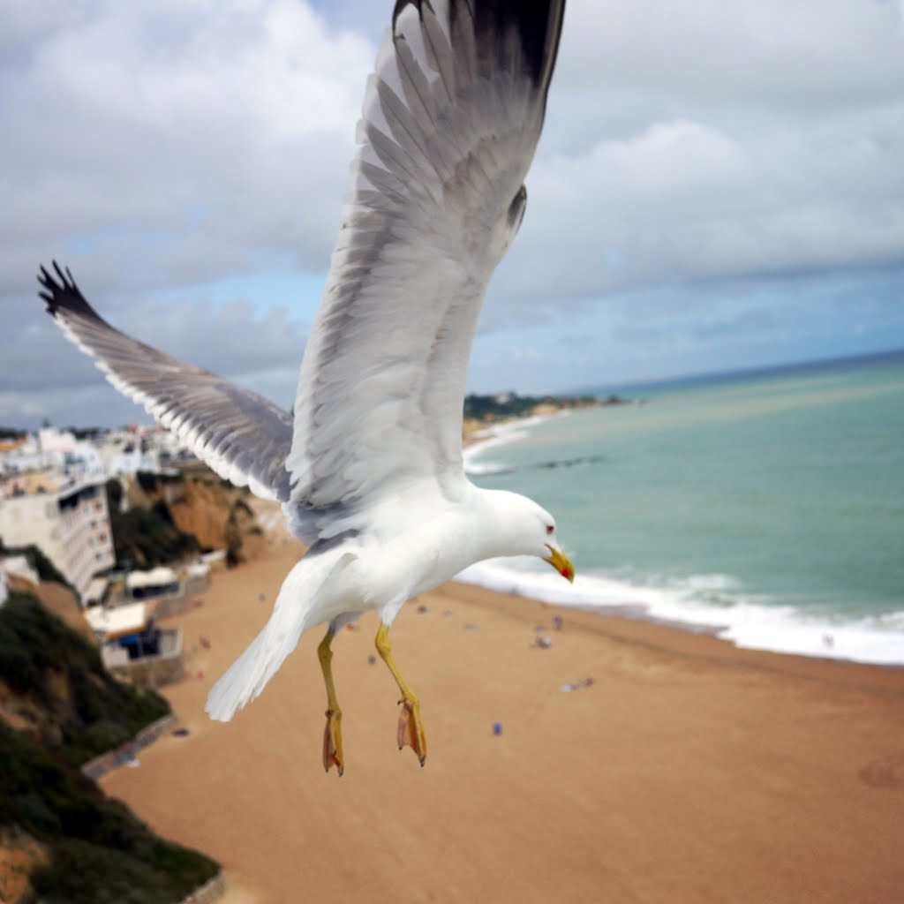

jagadir@live.com

Slide 4



Accede a la sección que desees desde aquí:
Propia Creación
De la Red
Dedicatorias | Fechas Especiales | Graciosos
Historia y Arte | Lugares | Musicales
Naturaleza y Ciencias | Política | Reflexión
Religiosos | Románticos | Salud
Dedicatorias | Fechas Especiales | Graciosos
Historia y Arte | Lugares | Musicales
Naturaleza y Ciencias | Política | Reflexión
Religiosos | Románticos | Salud
Si deseas recibir pps periódicamente en tu correo electrónico subscríbete aquí:

